Slide 1

ESCUELA SUPERIOR POLITÉCNICA DEL LITORAL

Slide 2
TÍTULO DEL PROYECTO:
EVALUACIÓN SOBRE UNA CAMPAÑA DE MARKETING Y PUBLICIDAD PARA UNA MICROEMPRESA DE DISEÑO E IMPRESIÓN EN LA CIUDAD DE GUAYAQUIL
INTEGRANTES:
GHILDA NARANJO
ESTEBAN ARÉVALO

Slide 3
GENERALIDADES
INTRODUCCIÓN
El diseño y publicidad son factores importantes que no deben descuidarse dentro del medio comercial y profesional
Sirve para dar a conocer al consumidor un sinnúmero de productos y servicios a través de los diferentes medios de comunicación, tales como televisión, radio, web y medios impresos.

Slide 4
PLANTEAMIENTO DEL PROBLEMA
La falta de cultura ha ocasionado que la calidad en el área gráfica y creativa no llegue a los parámetros esperados.
Competencia de pequeños y medianos locales, en guayaquil existen aproximadamente 1.771 locales con servicios parecidos.
La Microempresa ha realizado publicidad a través del Buzz Marketing técnica que utiliza el boca a boca para comunicar de manera óptima al resto de personas, pero esto no ha dado resultado.

Slide 5
JUSTIFICACIÓN
Organizar la microempresa.
Establecer horarios de atención, precios y promociones de acuerdo al target.
Elegir técnicas de comunicación, reconocer los comportamientos y necesidades de los clientes.
Crear una marca fácil de recordar y de esta manera la microempresa sea rápidamente identificada.

Slide 6
OBJETIVOS
General
Elaborar un Plan de Marketing y Publicidad con estrategias innovadoras que tenga una sostenibilidad finanaciera y de esta manera faciliten su rápido reconocimiento en el mercado de Guayaquil.
Específicos
Crear una imagen que refleje profesionalismo, veracidad y firmeza.
Establecer estrategias adecuadas para lograr un mecanismo de fidelización con los consumidores finales.
Obtener rentabilidad ofrecida por el proyecto

Slide 7
INVESTIGACIÓN DE MERCADO
La población considerada para el estudio de mercado se concentra en la ciudad de Guayaquil.
 | Año 2010 | 20% (quintil más rico)
Guayaquil | 2.286.772 | 457.354
Estimaciones Instituto Nacional de Estadísticas y Censos INEC

Slide 8
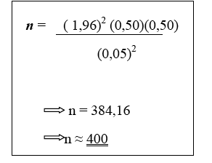
DEFINICIÓN DE LA MUESTRA
Realizamos un muestreo aleatorio simple, con el fin de establecer el número de encuestas a realizarse, trabajamos con un nivel de confianza del 95%, y un grado de significancia del 5%.

Slide 9
PRESENTACIÓN DE RESULTADOS

Slide 13
ESTUDIO TÉCNICO
VISIÓN
Ser competitivos en el ámbito de diseño y medios impresos, brindando a los clientes la mejor calidad y profesionalismo en sus proyectos.
MISIÓN
Ofrecer las mejores alternativas de diseño y tecnología, que colaboren con cada uno de los objetivos de crecimiento, brindándole servicios de calidad, vanguardia y experiencia.

Slide 14
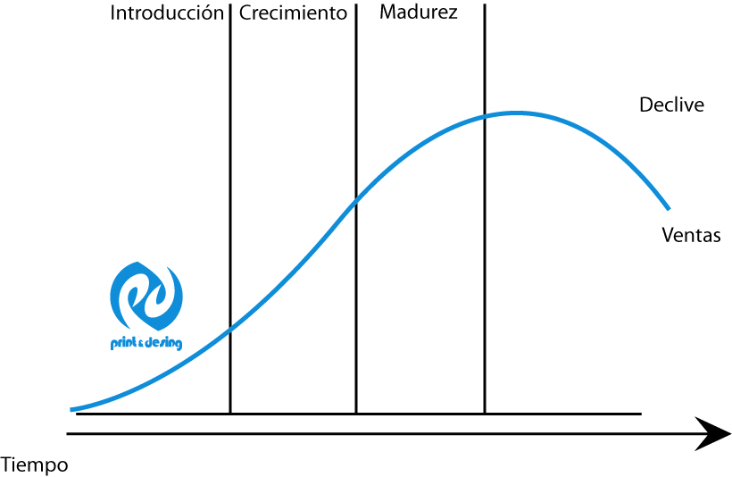
CICLO DE VIDA

Slide 15
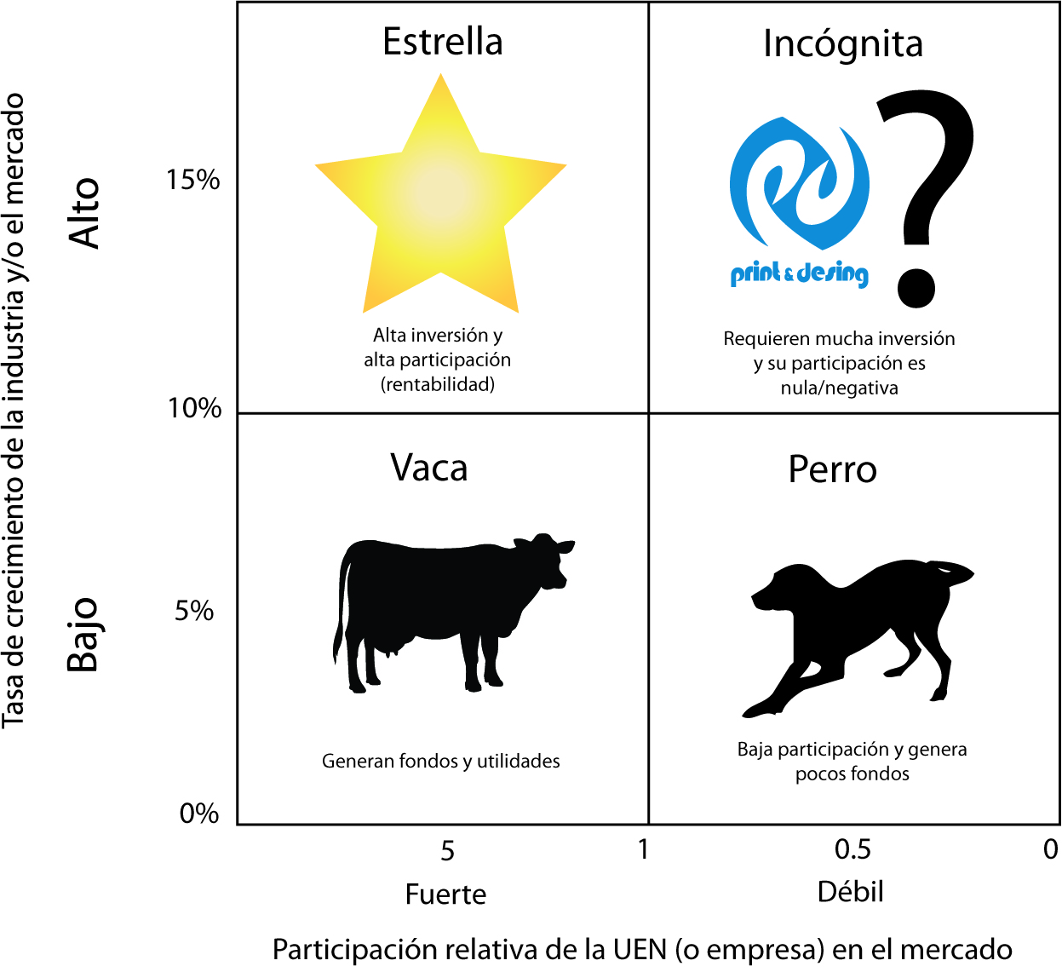
MATRIZ BCG

Slide 16
ANÁLISIS FODA
Fortalezas:
Profesionales especializados en el ámbito de diseño
Amplios horarios de atención
Servicio rápido conexión vía web y entrega a domicilio.
Oportunidades:
El 90% de los centros de copiado atienden a partir de las 09:00 am y muchos de los clientes especialmente estudiantes necesitan imprimir a primera hora del día.
El 60% del público objetivo está situado al norte de la cuidad lo que genera una respuesta positiva para una mayor afluencia de clientes.

Slide 17
Debilidades:
No se cuenta con una cartera de clientes sostenible debido a que la microempresa está ingresando al mercado.
La microempresa no tiene ninguna identificación, ni marca.
Amenazas:
Existe competencia empírica y profesional en el mercado.
Tienen distribuidores directos de material al por mayor.

Slide 18
MICROSEGMENTACIÓN
Personas Naturales
Localización: Personas de clase social media alta y alta, de la ciudad de Guayaquil.
Sexo: Masculino y Femenino
Edad: Mayores de 14 años.
Actividad: Profesionales, estudiantes, freelance, políticos, trabajadores y otros que cuenten con estabilidad laboral y económica.
Intereses: impresión, elaboración de diseños y asesoramiento directo.

Slide 19
MARKETING MIX
PRODUCTO: Print&Desing es una microempresa ajustada a la industria de diseño y medios impresos, que surgió con la idea de acoplar el diseño e impresos de manera profesional.
PRECIO: Los precios establecidos fueron determinados mediante un estudio realizado en base a la competencia y al valor real que cada cosa demande, con un valor agregado a la mano de obra y gastos de producción.
PLAZA: En el caso de la microempresa aplica un canal de distribución directo, el cliente acude exclusivamente para solicitar el servicio, sin la necesidad de intermediarios.
PROMOCIÓN: Acumulación de puntos, tarjeta de descuento, volantes.

Slide 20
 | COSTE UNIT. | CANTIDAD | COSTE TOTAL
Computadoras de escritorio mac | $ 1.900,00 | 3 | $ 5.700,00
Computadoras de escritorio pc | $ 1.100,00 | 2 | $ 2.200,00
Impresoras | $ 770,00 | 4 | $ 3.080,00
Plotter | $ 9.000,00 | 1 | $ 9.000,00
Disco Duro | $ 120,00 | 2 | $ 240,00
Dispositivos de almacenamiento | $ 20,00 | 5 | $ 100,00
Copiadora copycentre C20W | $ 1.545,00 | 1 | $ 1.545,00
Muebles de oficina | $ 2.000,00 | 1 | $ 2.000,00
Chevrolet spark LT | $ 8.900,00 | 1 | $ 8.900,00
 |  | TOTAL GASTO MAQ. Y EQUIPOS | $32.765,00
BALANCE DE EQUIPOS

Slide 21
GASTOS SERVICIOS BÁSICOS
 | TARIFAS MENSUALES | MESES | TARIFAS ANUALES
LUZ | $75,00 | 12 | $900,00
TELEFONO | $30,00 | 12 | $360,00
INTERNET | $45,00 | 12 | $540,00
AGUA | $25,00 | 12 | $300,00
 |  | TOTAL ANUAL GASTOS SERVICIOS BASICOS | $2.100,00

Slide 22
GASTOS DE PUBLICIDAD
 | FRECUENCIA/CANTIDAD ANUAL | COSTE UNIT. | COSTE TOTAL ANUAL
REVISTAS | 2 | $ 3.860,00 | $ 7.720,00
TELEVISION | 1 | $ 1.545,00 | $ 1.545,00
VALLAS | 1 | $ 7.105,00 | $ 7.105,00
RADIO | 1 | $ 900,00 | $ 900,00
WEB | 1 | $ 55,00 | $ 55,00
VOLANTES | 2000 | $ 0,5 | $ 1.000,00
 |  |  | $18.325,00

Slide 23
GASTOS DE SUELDOS Y SALARIOS
 | SALARIO MENSUAL | OCUPANTES DEL CARGO | SALARIO ANUAL
Director arte y creativo | $ 550,00 | 1 | $ 6.600,00
Secretaria - Contadora | $ 300,00 | 1 | $ 3.600,00
Diseñadores | $ 280,00 | 4 | $ 13.440,00
Asesor Marketing y ventas | $ 180,00 | 1 | $ 2.160,00
 |  | TOTAL GASTOS DE SUELDOS Y SALARIOS | $ 25.800,00

Slide 24
GASTOS DE ALQUILER
 | ALQUILER MENSUAL | ALQUILER ANUAL
LOCAL | $ 300,00 | $ 3.600,00
GASTOS DE CONSTITUCIÓN
 | COSTE
REGISTRO DE MARCAS | $ 320,00
PERMISOS DE FUNCIONAMIENTO | $ 180,00
HONORARIOS PROFESIONALES/EVALUDOR | $ 1.000,00
TOTAL GASTOS DE CONSTITUCIÓN | $ 1.500,00

Slide 25
PLAN DE PUBLICIDAD
La campaña está diseñada en forma estratégica para lograr un grupo de objetivos y resolver algún problema en este caso ayudar a la microempresa a ser reconocida en el mercado de Guayaquil. Se logrará comunicar eficazmente, para persuadir al cliente a utilizar los servicios.
OBJETIVOS
Incentivar a los clientes con promociones claves para que su primera opción sea acudir a Print&Desing dentro de los 2 primeros meses de su lanzamiento de campaña.
Lograr que la imagen de la microempresa Print&Desing crezca más hasta ser reconocida como el líder en cuanto a Centros de Diseño e Impresión de la ciudad de Guayaquil.

Slide 26
ESTRATEGIAS
Crear una experiencia única para el consumidor, brindarle buena atención y comodidad, incrementar servicios que prefieran los clientes.
Centrarse directamente en nuestro nicho de mercado.
Presentar las mejores alternativas en tecnología y diseño (minimalistas –funcionales).
TÉCNICAS CREATIVAS
Enfoque directo en la técnica demostrativa.
Demostrar las cualidades propias o de uso del servicio. “Impresos de calidad con la mejor tecnología del país”.
Tono: formal, actual y profesional que resalte la tecnología utilizada por la Microempresa.

Slide 27
POSICIONAMIENTO
Se pretende posicionar a Print&Desing como microempresa líder en el mercado y con este posicionamiento lograr que los clientes tengan a la misma número uno en el top of mind.
La meta de este posicionamiento es también la de reafirmar la imagen y establecerla en la mente de los consumidores.
Atraer a los consumidores que no han utilizado los servicios de Print&Desing a través de la estrategia de comunicación.
Para esta campaña pautaremos en medios como, televisión, web, medios impresos poniendo a consideración a la microempresa otras alternativas para pautar que son vallas publicitarias y radio.

Slide 28
PLAN DE MEDIOS
FASE INTRODUCTORIA
 | Marzo | Abril
FASE MANTENIMIENTO
 | Mayo | Junio | Julio
 | Agosto | Septiembre

Slide 29
IMAGEN CORPORATIVA
La imagen corporativa crea y establece la identidad creativa, gráfica e institucional, con el objetivo de crear una personalidad a la microempresa.
Creación de la marca
El nombre de la microempresa Print&Desing; escrito en inglés claramente significa “Imprimir y Diseñar”, este nombre fue elegido mediante un análisis que buscaba claramente proyectar el servicio que ofrece la microempresa.

Slide 30
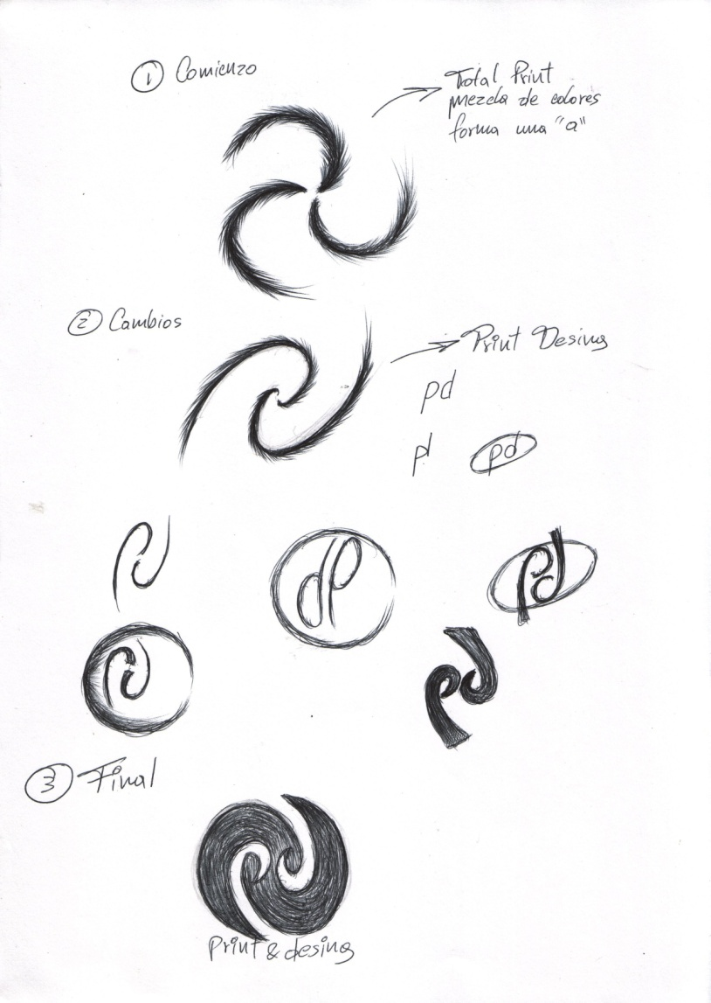
BOCETOS ISOTIPO

Slide 31

ISOTIPO

Slide 32
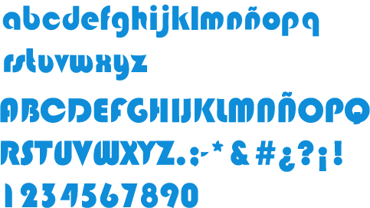
TIPOGRAFÍA DEL LOGOTIPO
Fuente: Creada propiamente para el logotipo

Slide 33
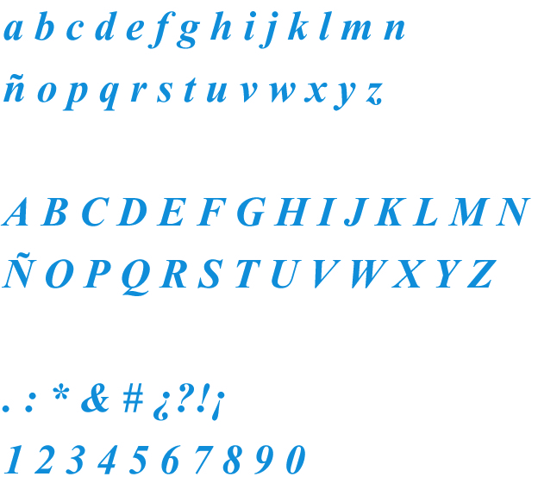
TIPOGRAFÍA DEL SLOGAN
Fuente: Vijaya

Slide 34
MARCA

Slide 35
GAMA DE COLORES
Blanco: Frescura, limpieza, tecnología y simplicidad.
Amarillo: alegría, prevención, atención.
Rojo: peligro, prohibiciones, energía.
Azul: limpieza, estabilidad, tecnología, firmeza, modernidad, solidez, confianza, dinamismo, concentración, inteligencia, conciencia.
Verde: armonía, crecimiento, exuberancia, fertilidad, frescura.
Negro: poder, elegancia, formalidad y misterio.

Slide 36
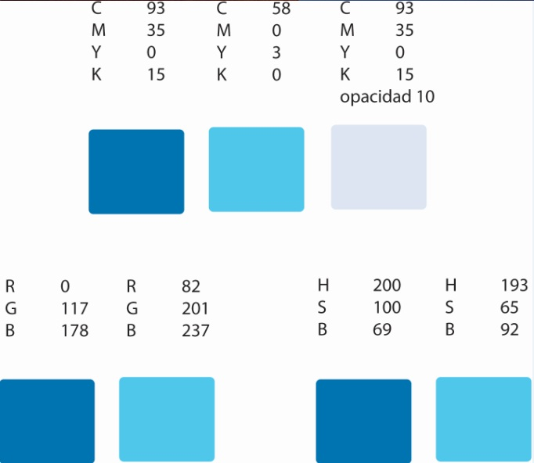
GAMA DE COLORES DE LA MARCA
Tecnología, simplicidad, veracidad, profesionalismo, solidez, confianza.

Slide 37

MODO DE COLOR RGB, CMYK
CMYK= MEDIOS IMPRESOS
RGB= MEDIOS DIGITALES

Slide 38

RESTRICCIONES

Slide 39

USOS Y APLICACIONES DE LA MARCA

Slide 40

SOBRES PARA CARTA U OFICIO

Slide 41
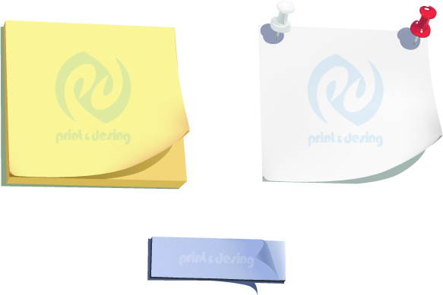
HOJAS PARA NOTAS RÁPIDAS

Slide 42

CARPETA

Slide 43

SOBRE MANILA

Slide 44

TARJETA DE PRESENTACIÓN

Slide 45

TARJETA DE AFILIADO

Slide 46
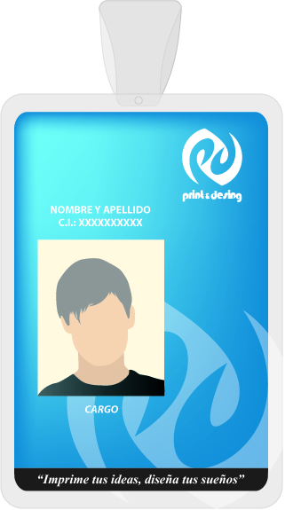
CREDENCIALES

Slide 47
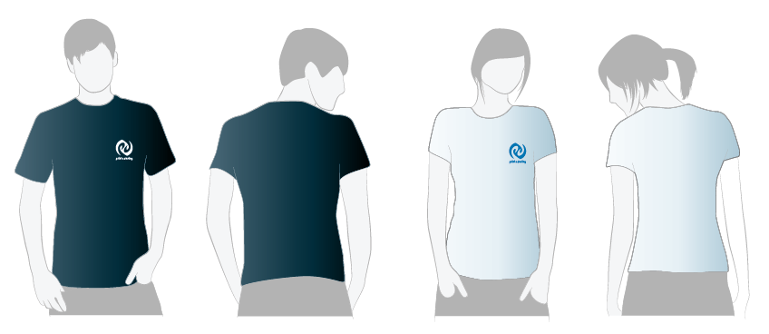
UNIFORMES

Slide 48
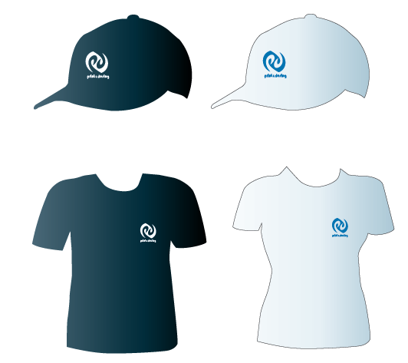
UNIFORMES

Slide 49

VEHÍCULO PARA ENTREGAS

Slide 50
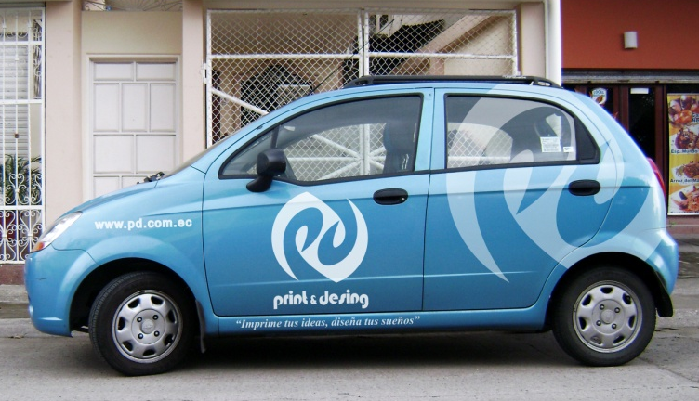
VEHÍCULO PARA ENTREGAS

Slide 51
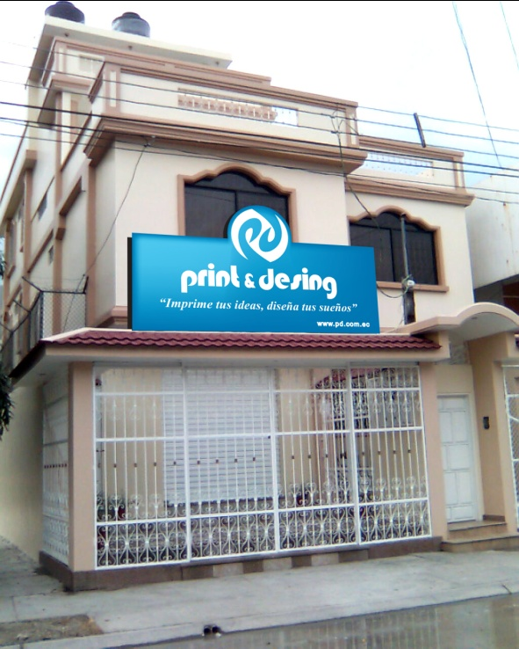
MICROEMPRESA PRINT&DESING

Slide 52

UBICACIÓN

Slide 53
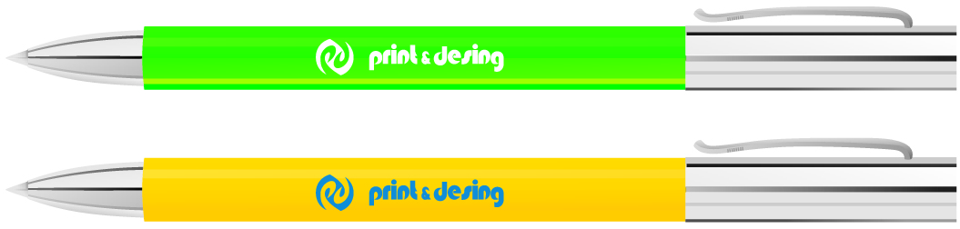
MERCHANDISING
Se entregarán diferentes artículos, los cuales detallamos a continuación: tomando en cuenta el tipo de clientes aplicamos una estrategia de Merchandising basada en elementos útiles y funcionales para el cliente.

Slide 54
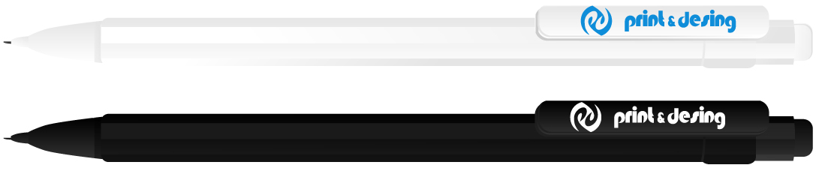
LÁPICES

Slide 55
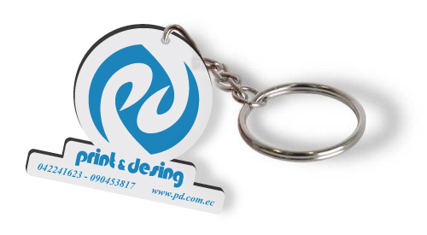
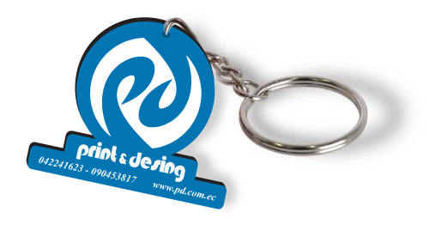
LLAVEROS

Slide 56

MARCA IMANTADA

Slide 57

CALENDARIO DE BOLSILLO

Slide 58
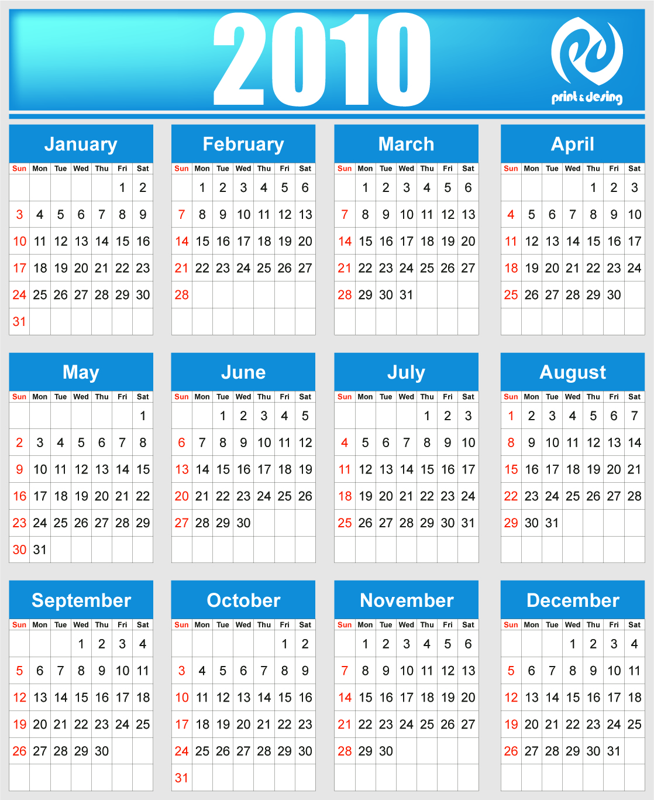
CALENDARIO

Slide 59

TAZAS

Slide 60

MUESTRAS DE PIEZAS PUBLICITARIAS
REVISTA

Slide 61
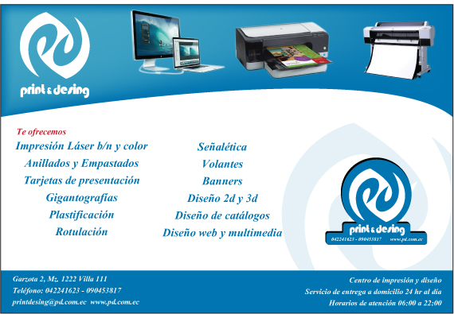
FLYERS O VOLANTES

Slide 62
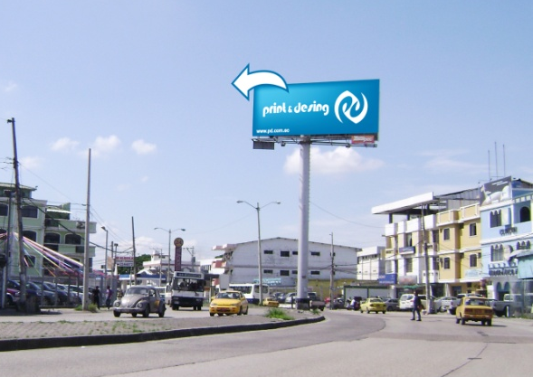
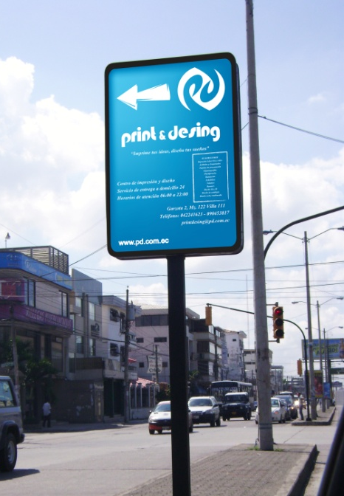
VALLAS Y PALETAS PUBLICITARIAS

Slide 63
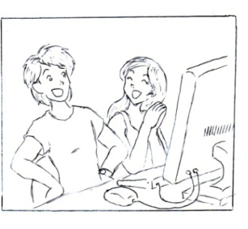
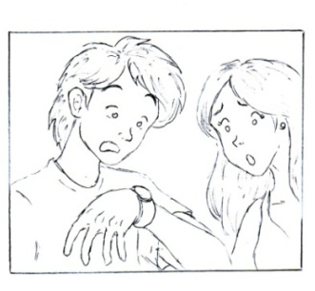
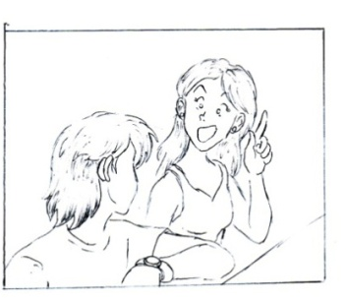
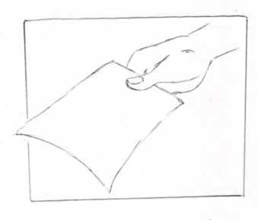
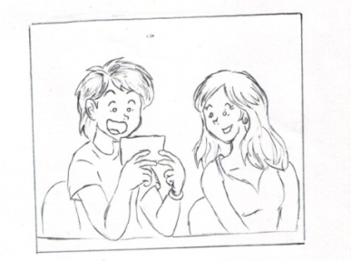

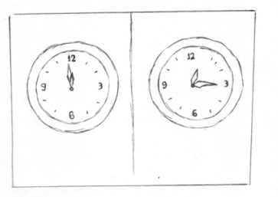
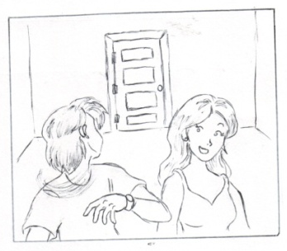
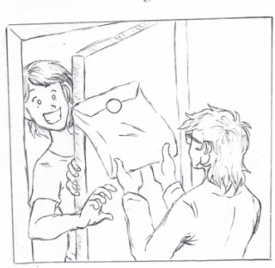
STORY BOARD DEL COMERCIAL
Toma 1
Toma 2
Toma 3
Toma 4
Toma 5
Toma 6
Toma 7
Toma 8
Toma 9

Slide 64

EJEMPLO DEL COMERCIAL

Slide 65
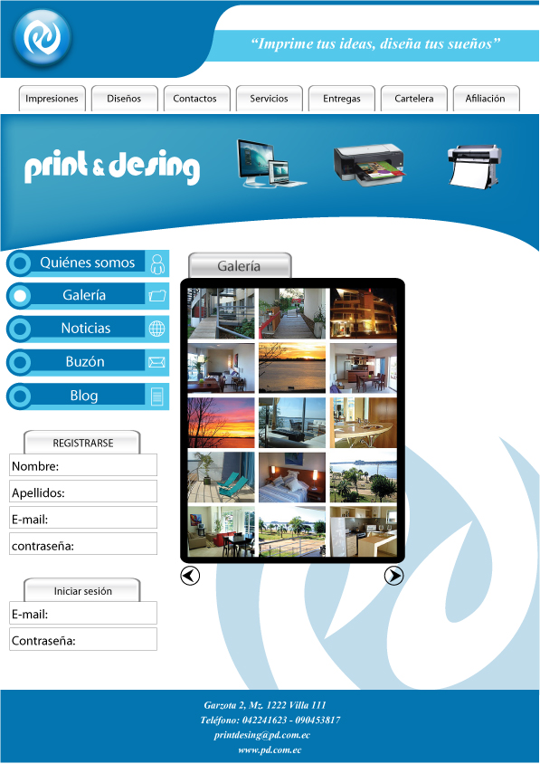
EJEMPLO DE LA PÁGINA WEB

Slide 66
PRESUPUESTO
Los gastos operativos calculados, se refieren al capital de trabajo, es decir el capital necesario para que se mantenga en funcionamiento el proyecto mientras no generemos ingresos. Los gastos operativos son los salarios, el alquiler de locales, la compra de suministros, gastos de publicidad y otros
GASTOS DE MAQUINARIAS Y EQUIPOS | $. 32,765
GASTOS OBRA FISICA | 0
GASTOS DE CONSTITUCIÓN | $. 1,500
TOTAL GASTOS INV. INICIALES | $. 34,265
GASTOS DE SUELDOS Y SALARIOS | $. 25,800
GASTOS DE SERVICIOS BASICOS | $. 2,100
GASTOS DE ALQUILER | $. 3.600
GASTOS DE PUBLICIDAD | $18,325
TOTAL GASTOS OPERATIVOS | $49,825

Slide 67
CONCLUSIONES
El 97% de los encuestados se encuentran dispuestos a utilizar estos servicios.
La entrega a domicilio y un espacio con equipos para corregir detalles del proyecto fueron los servicios con mayor aceptación por parte de los clientes.
Los amplios horarios de atención harán que los clientes prefieran utilizar los servicios de la microempresa, con lo que se logrará fidelidad de su parte.
Contamos con una imagen corporativa minimalista y funcional, lo que ayudará a la microempresa a ser reconocida y distinguida fácilmente.

Slide 68
GRACIAS POR SU ATENCIÓN

